Slide 1
Servidor de continguts
Zope-Plone
Notes:
Presentació: Nom. Index de les tres parts de la prova?
OBJECTIU: comprovació de l'aptitud pedagògica de l'aspirant i el seu domini de les tècniques necessàries per a l'exercici docent
CONCLUSIÓ: Degut a que el temps per aquesta prova es limitat, em centraré en les parts de la programació que són competència directa del professor i només esmentaré de forma ràpida les qüestions que venen fixades de forma normativa per alguns dels ents reguladors dels Cfs.
El meu objectiu és intentar demostrar en aquest temps límitat la meva capacitat com a docent, que puc ser bon comunicador, amb iniciativa i creativitat, sensible amb la diversitat a l'aula i als conflictes i/o problemes que poden sortir i que obviament predisposat a la innovació i adaptació a les circumstàncies

Slide 2

Referència
Les dues webs són
http://www.
zope.org
http://
plone.org
Notes:
Presentació: Nom. Index de les tres parts de la prova?
OBJECTIU: comprovació de l'aptitud pedagògica de l'aspirant i el seu domini de les tècniques necessàries per a l'exercici docent
CONCLUSIÓ: Degut a que el temps per aquesta prova es limitat, em centraré en les parts de la programació que són competència directa del professor i només esmentaré de forma ràpida les qüestions que venen fixades de forma normativa per alguns dels ents reguladors dels Cfs.
El meu objectiu és intentar demostrar en aquest temps límitat la meva capacitat com a docent, que puc ser bon comunicador, amb iniciativa i creativitat, sensible amb la diversitat a l'aula i als conflictes i/o problemes que poden sortir i que obviament predisposat a la innovació i adaptació a les circumstàncies

Slide 3



Instal·lació
Zope-Plone
Plone és un CMS basat en el servidor d'aplicacions Web Zope. Zope utilitza el llenguatge Perl.
Instal·lació:
Primer, verifiqueu que esteu actualitzats
Durant la instal·lació ens preguntarà l'usuari i la contrasenya de l'usuari administrador i el port.
apt-get update
apt-get upgrade
apt-get install plone-site
Notes:
Presentació: Nom. Index de les tres parts de la prova?
OBJECTIU: comprovació de l'aptitud pedagògica de l'aspirant i el seu domini de les tècniques necessàries per a l'exercici docent
CONCLUSIÓ: Degut a que el temps per aquesta prova es limitat, em centraré en les parts de la programació que són competència directa del professor i només esmentaré de forma ràpida les qüestions que venen fixades de forma normativa per alguns dels ents reguladors dels Cfs.
El meu objectiu és intentar demostrar en aquest temps límitat la meva capacitat com a docent, que puc ser bon comunicador, amb iniciativa i creativitat, sensible amb la diversitat a l'aula i als conflictes i/o problemes que poden sortir i que obviament predisposat a la innovació i adaptació a les circumstàncies

Slide 4
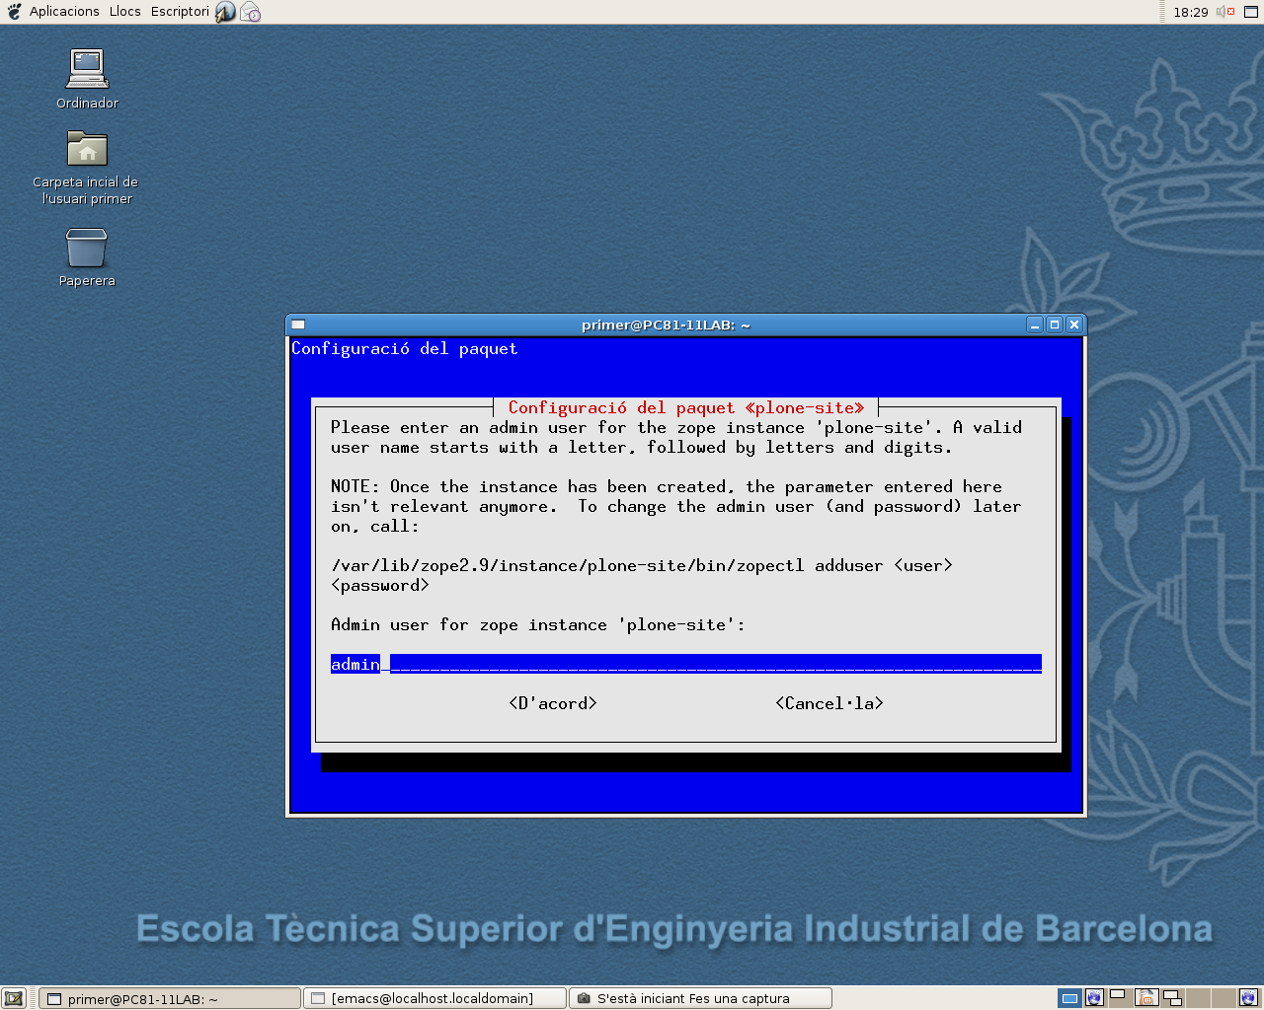
Instal·lació
Web:
Creació d'un lloc web plone
Des de ZMI (Zope Manager Interface) afegir un Plone Site.
Notes:
Presentació: Nom. Index de les tres parts de la prova?
OBJECTIU: comprovació de l'aptitud pedagògica de l'aspirant i el seu domini de les tècniques necessàries per a l'exercici docent
CONCLUSIÓ: Degut a que el temps per aquesta prova es limitat, em centraré en les parts de la programació que són competència directa del professor i només esmentaré de forma ràpida les qüestions que venen fixades de forma normativa per alguns dels ents reguladors dels Cfs.
El meu objectiu és intentar demostrar en aquest temps límitat la meva capacitat com a docent, que puc ser bon comunicador, amb iniciativa i creativitat, sensible amb la diversitat a l'aula i als conflictes i/o problemes que poden sortir i que obviament predisposat a la innovació i adaptació a les circumstàncies

Slide 5
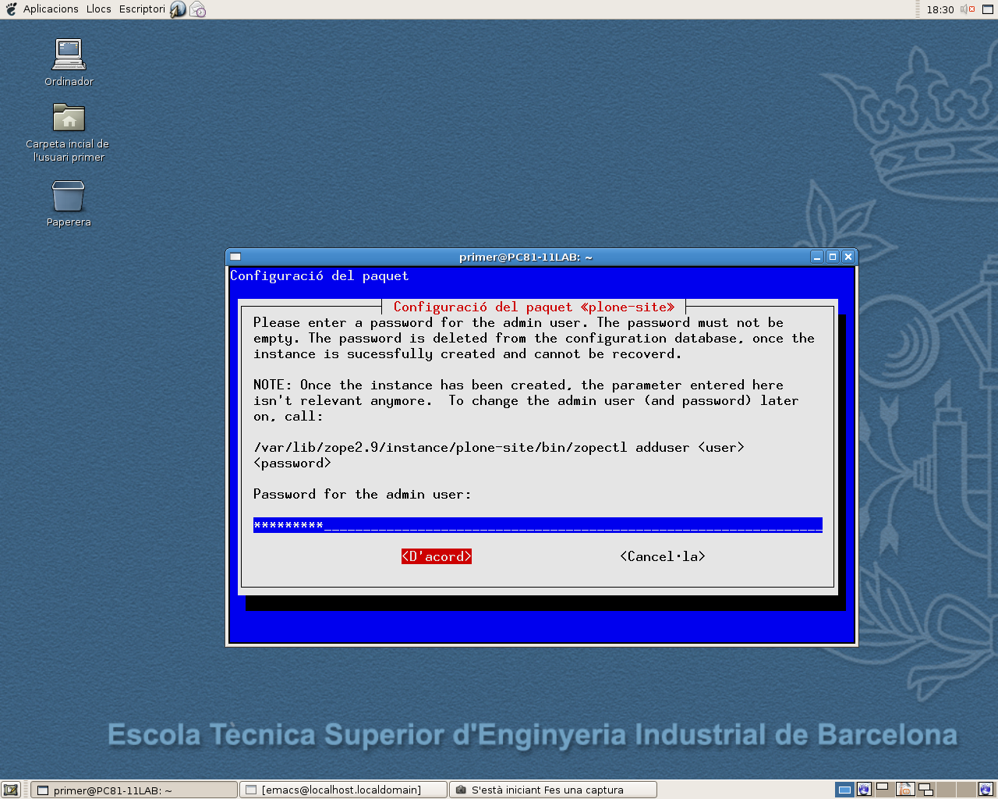
Instal·lació
Web:
Creació d'un lloc web plone
Des de ZMI (Zope Manager Interface) afegir un Plone Site.
Notes:
Presentació: Nom. Index de les tres parts de la prova?
OBJECTIU: comprovació de l'aptitud pedagògica de l'aspirant i el seu domini de les tècniques necessàries per a l'exercici docent
CONCLUSIÓ: Degut a que el temps per aquesta prova es limitat, em centraré en les parts de la programació que són competència directa del professor i només esmentaré de forma ràpida les qüestions que venen fixades de forma normativa per alguns dels ents reguladors dels Cfs.
El meu objectiu és intentar demostrar en aquest temps límitat la meva capacitat com a docent, que puc ser bon comunicador, amb iniciativa i creativitat, sensible amb la diversitat a l'aula i als conflictes i/o problemes que poden sortir i que obviament predisposat a la innovació i adaptació a les circumstàncies

Slide 6
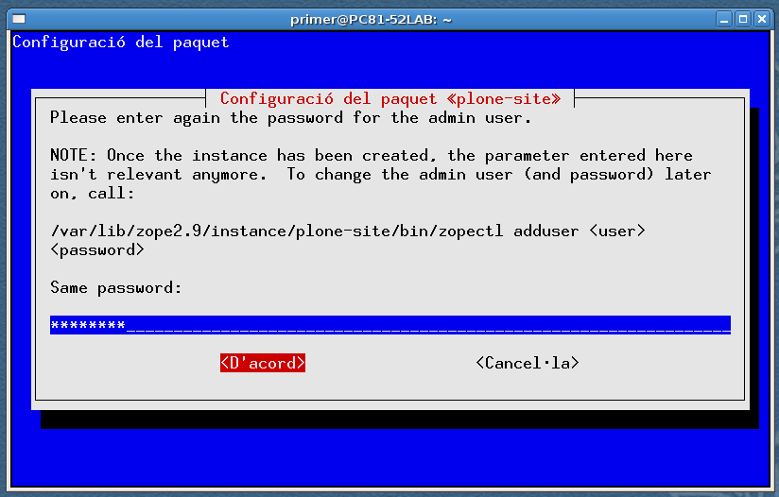
Instal·lació
Web:
Creació d'un lloc web plone
Des de ZMI (Zope Manager Interface) afegir un Plone Site.
Notes:
Presentació: Nom. Index de les tres parts de la prova?
OBJECTIU: comprovació de l'aptitud pedagògica de l'aspirant i el seu domini de les tècniques necessàries per a l'exercici docent
CONCLUSIÓ: Degut a que el temps per aquesta prova es limitat, em centraré en les parts de la programació que són competència directa del professor i només esmentaré de forma ràpida les qüestions que venen fixades de forma normativa per alguns dels ents reguladors dels Cfs.
El meu objectiu és intentar demostrar en aquest temps límitat la meva capacitat com a docent, que puc ser bon comunicador, amb iniciativa i creativitat, sensible amb la diversitat a l'aula i als conflictes i/o problemes que poden sortir i que obviament predisposat a la innovació i adaptació a les circumstàncies

Slide 7
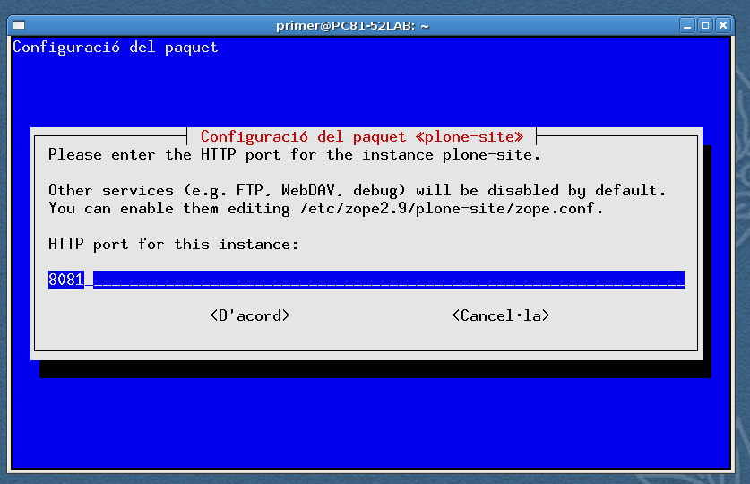
Instal·lació
Web:
Creació d'un lloc web plone
Des de ZMI (Zope Manager Interface) afegir un Plone Site.
Notes:
Presentació: Nom. Index de les tres parts de la prova?
OBJECTIU: comprovació de l'aptitud pedagògica de l'aspirant i el seu domini de les tècniques necessàries per a l'exercici docent
CONCLUSIÓ: Degut a que el temps per aquesta prova es limitat, em centraré en les parts de la programació que són competència directa del professor i només esmentaré de forma ràpida les qüestions que venen fixades de forma normativa per alguns dels ents reguladors dels Cfs.
El meu objectiu és intentar demostrar en aquest temps límitat la meva capacitat com a docent, que puc ser bon comunicador, amb iniciativa i creativitat, sensible amb la diversitat a l'aula i als conflictes i/o problemes que poden sortir i que obviament predisposat a la innovació i adaptació a les circumstàncies

Slide 8
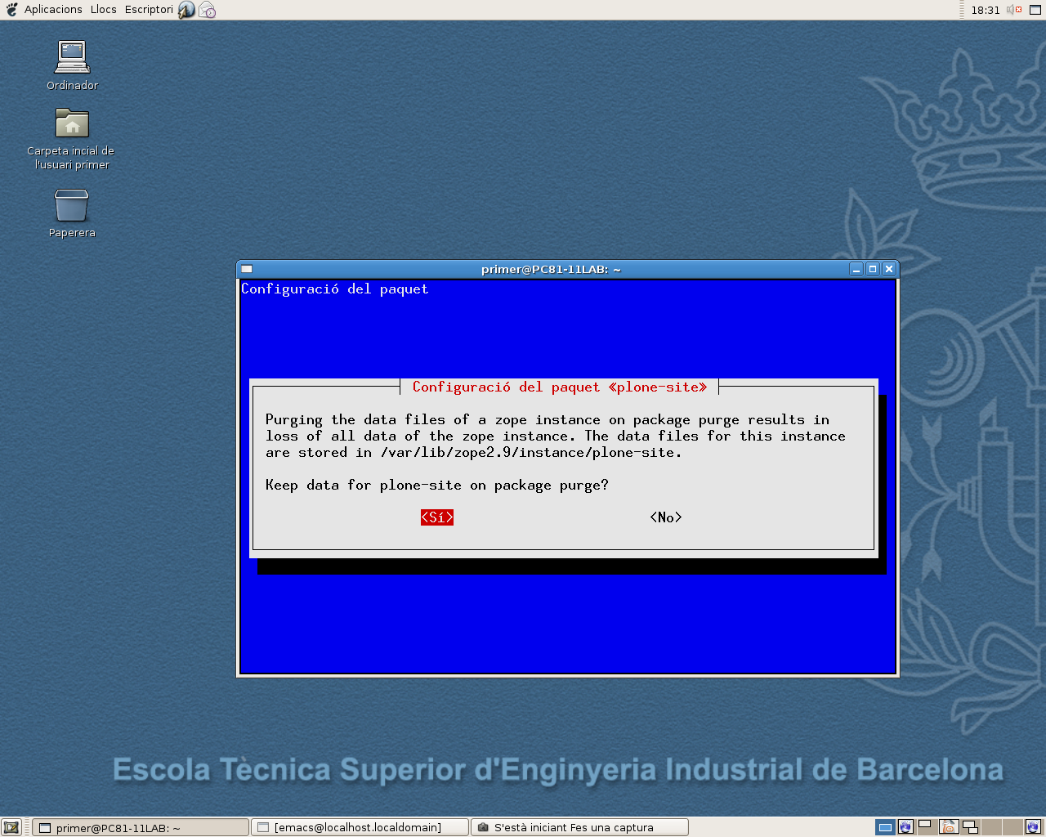
Instal·lació
Web:
Creació d'un lloc web plone
Des de ZMI (Zope Manager Interface) afegir un Plone Site.
Notes:
Presentació: Nom. Index de les tres parts de la prova?
OBJECTIU: comprovació de l'aptitud pedagògica de l'aspirant i el seu domini de les tècniques necessàries per a l'exercici docent
CONCLUSIÓ: Degut a que el temps per aquesta prova es limitat, em centraré en les parts de la programació que són competència directa del professor i només esmentaré de forma ràpida les qüestions que venen fixades de forma normativa per alguns dels ents reguladors dels Cfs.
El meu objectiu és intentar demostrar en aquest temps límitat la meva capacitat com a docent, que puc ser bon comunicador, amb iniciativa i creativitat, sensible amb la diversitat a l'aula i als conflictes i/o problemes que poden sortir i que obviament predisposat a la innovació i adaptació a les circumstàncies

Slide 9
Instal·lació
Web:
Creació d'un lloc web plone
Des de ZMI (Zope Manager Interface) afegir un Plone Site.
http://localhost:8081/manage
Notes:
Presentació: Nom. Index de les tres parts de la prova?
OBJECTIU: comprovació de l'aptitud pedagògica de l'aspirant i el seu domini de les tècniques necessàries per a l'exercici docent
CONCLUSIÓ: Degut a que el temps per aquesta prova es limitat, em centraré en les parts de la programació que són competència directa del professor i només esmentaré de forma ràpida les qüestions que venen fixades de forma normativa per alguns dels ents reguladors dels Cfs.
El meu objectiu és intentar demostrar en aquest temps límitat la meva capacitat com a docent, que puc ser bon comunicador, amb iniciativa i creativitat, sensible amb la diversitat a l'aula i als conflictes i/o problemes que poden sortir i que obviament predisposat a la innovació i adaptació a les circumstàncies

Slide 10
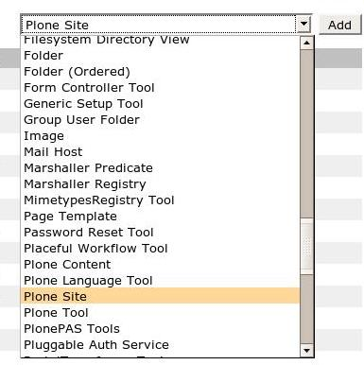
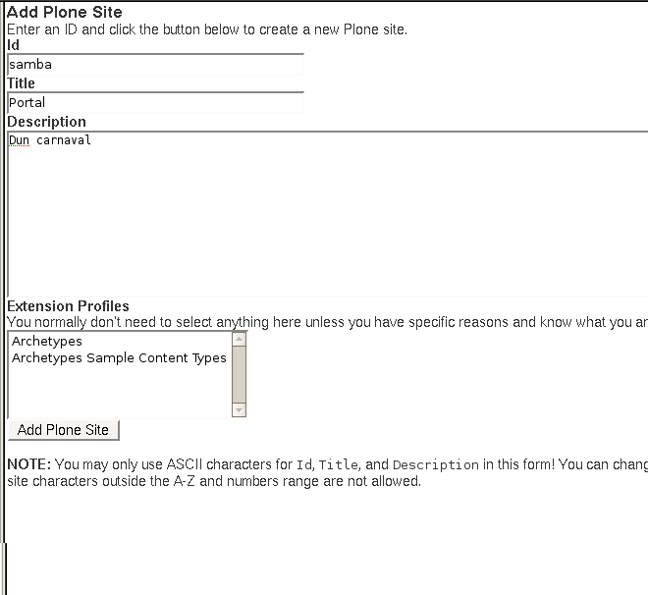
Creació del lloc
Amb el menú Add Plone Site:
http://localhost:8081/samba
Notes:
Presentació: Nom. Index de les tres parts de la prova?
OBJECTIU: comprovació de l'aptitud pedagògica de l'aspirant i el seu domini de les tècniques necessàries per a l'exercici docent
CONCLUSIÓ: Degut a que el temps per aquesta prova es limitat, em centraré en les parts de la programació que són competència directa del professor i només esmentaré de forma ràpida les qüestions que venen fixades de forma normativa per alguns dels ents reguladors dels Cfs.
El meu objectiu és intentar demostrar en aquest temps límitat la meva capacitat com a docent, que puc ser bon comunicador, amb iniciativa i creativitat, sensible amb la diversitat a l'aula i als conflictes i/o problemes que poden sortir i que obviament predisposat a la innovació i adaptació a les circumstàncies

Slide 11
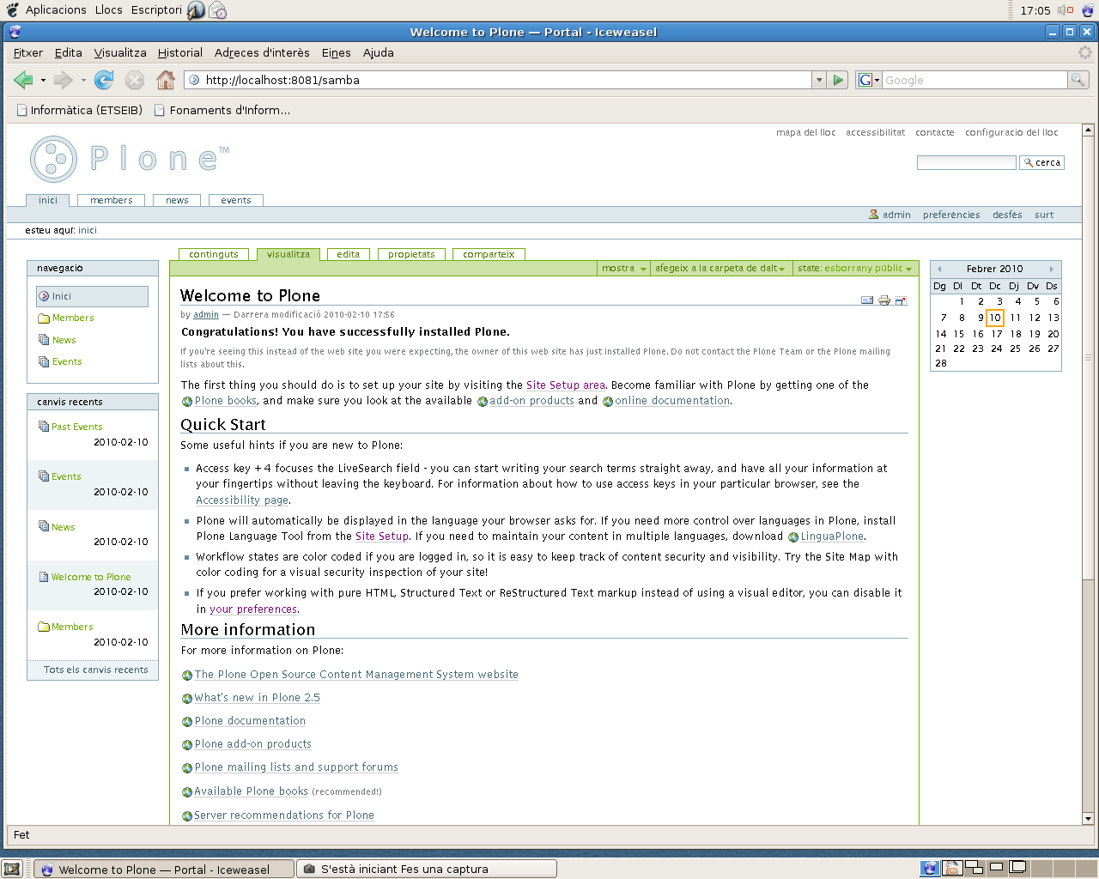
Plone Site
.
Notes:
Presentació: Nom. Index de les tres parts de la prova?
OBJECTIU: comprovació de l'aptitud pedagògica de l'aspirant i el seu domini de les tècniques necessàries per a l'exercici docent
CONCLUSIÓ: Degut a que el temps per aquesta prova es limitat, em centraré en les parts de la programació que són competència directa del professor i només esmentaré de forma ràpida les qüestions que venen fixades de forma normativa per alguns dels ents reguladors dels Cfs.
El meu objectiu és intentar demostrar en aquest temps límitat la meva capacitat com a docent, que puc ser bon comunicador, amb iniciativa i creativitat, sensible amb la diversitat a l'aula i als conflictes i/o problemes que poden sortir i que obviament predisposat a la innovació i adaptació a les circumstàncies

Slide 12

http://creativecommons.org/licenses/by-sa/2.5/es/

